Slide 1
Embedded Software (MicroC/OS-II: 1)
MicroC/OS-II: 프로그램 시작하기
Fall, 2018

Slide 2
Outline
Overview
First program
What to do?

Slide 3
Overview - 개요
개요
Jean J. Labrosse가 만든 실시간 운영체제 (1992년)
학교나 개인의 교육과 같은 비상업적 목적에 한해 자유로이 사용 가능한 공개소스
소스코드의 수정 및 커널의 내부 구조를 이해하기 용이
상업적 용도 : 각종 장비 개발이 가능
Avionics, medical devices, mobile handsets, consumer electronics 등
상업적인 목적에 사용될 경우 라이센스를 따로 얻어야 함
공식 사이트 : https://doc.micrium.com/pages/viewpage.action?pageId=10753158

Slide 4
Overview - 특징
Source code
깔끔한 코드
Portable
커널 코드의 대부분이 이식 가능한 ANSI C를 기반
일부 마이크로프로세서에 국한된 부분은 어셈블러로 코딩
8Bit, 16Bit, 32Bit 및 64Bit, DSP로도 Porting 가능
Reliable
Safety-critical system 에도 사용할 수 있는 안전한 운영체제
FAA(Federal Aviation Administration) 승인 (2000년 7월)
ROMable
해당 C 컴파일러, 어셈블러, 링커, 로더가 있으면 내장이 용이
Preemptive real-time kernel
높은 우선 순위 작업이 먼저 수행
Multitasking
64개의 태스크 지원

Slide 5
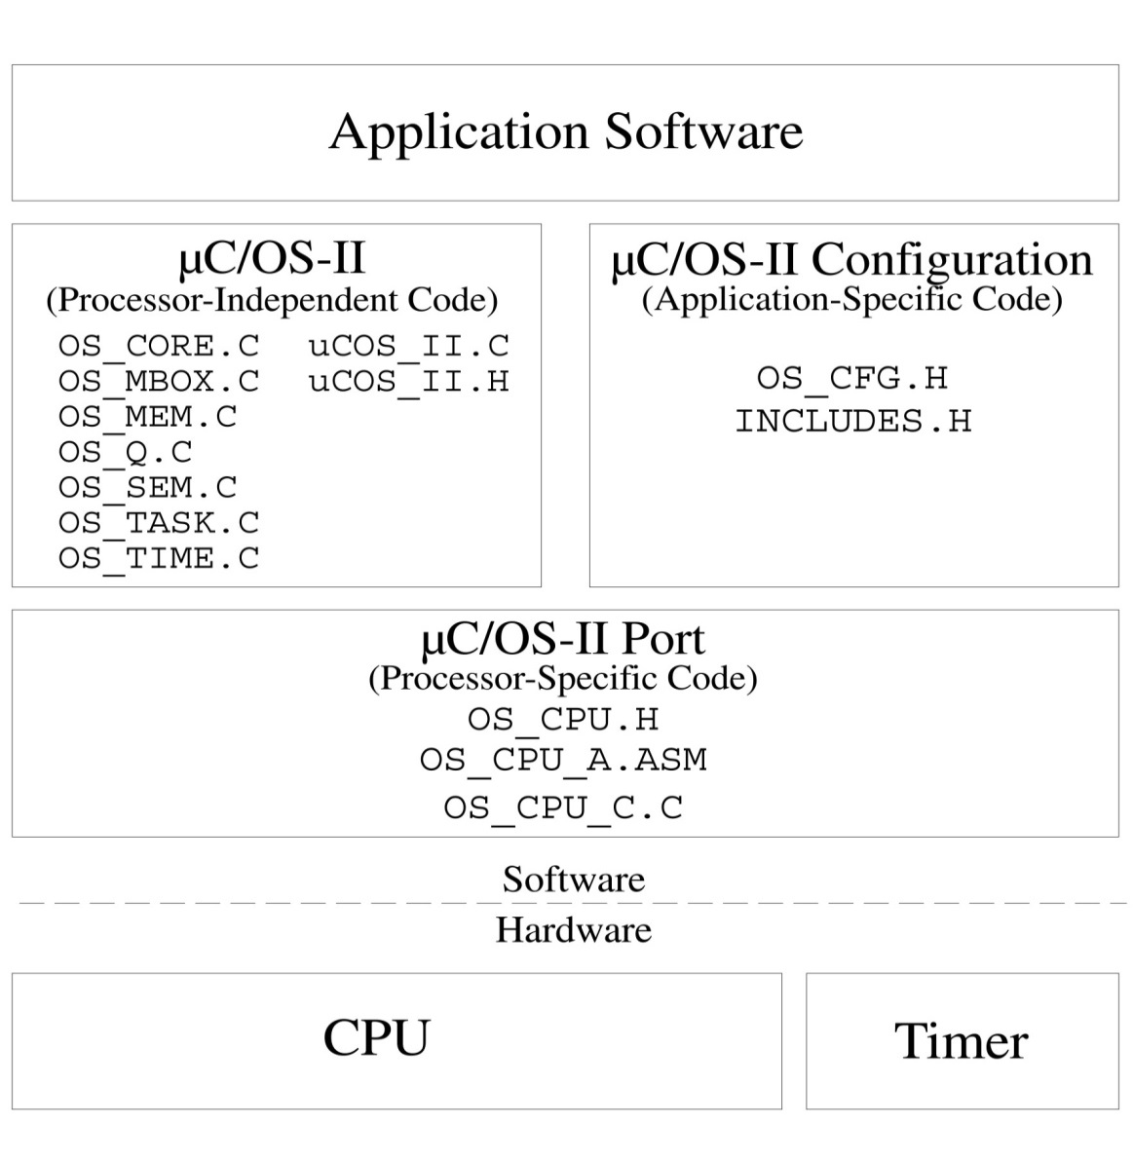
Overview - 소프트웨어 구성요소
OS_MUTEX.C
OS_FLAG.C

Slide 6
First program –소스 구조
uC/OS-II source code
\SOFTWARE 루트디렉토리
\SOFTWARE\BLOCKS PC관련기능처리
\SOFTWARE\TO 유틸리티
\SOFTWARE\uCOS-II 메인디렉토리
\SOFTWARE\uCOS-II\EX1_x86L 예제 1
\SOFTWARE\uCOS-II\Ix86L x86 리얼모드 포팅
\SOFTWARE\uCOS-II\Ix86L-FP x86 FP 리얼모드 포팅
\SOFTWARE\uCOS-II\SOURCE uC/OS-II 코드

Slide 7
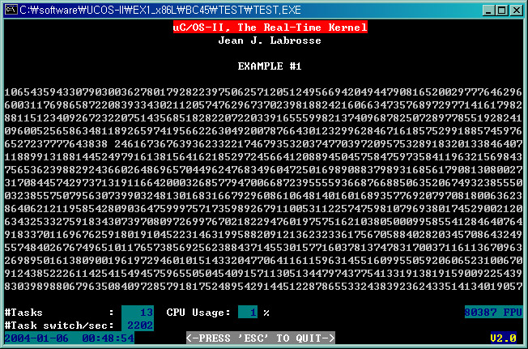
Example 1
기본적인 멀티캐스팅 수행 과정을 보여줌
10개의 Task가 화면상 임의 위치에 각각 0에서 9사이의 숫자를 표시

Slide 8
EX1.C 다운로드 방법
블랙보드에서 실습 2주차 EX1.c를 다운받는다
C:\SOFTWARE\uCOS-II\EX1_x86L\BC45\SOURCE에 파일을 복사한다(덮어쓰기)

Slide 9
EX1.C 컴파일 및 실행 방법
DOSBOX를 실행한다
“mount c c:\” 을 입력 후 Enter
“c:”을 입력 후 Enter
cd “SOFTWARE\uCOS-II\EX1_x86L\BC45\MAKE”를 입력 후 Enter (TAB을 사용하면 자동완성)
MAKEAPP.BAT 실행
EX1.EXE 실행

Slide 10
소스 코드 내용
C:\Software\uCOS-II\EX1_x86L\BC45\MAKE
MAKEAPP.BAT : Create EX1.EXE file
MAKECLEAN.BAT : Remove temporary files
EX1.MAK : Makefile
EX1.LIN : Linking files
C:\Software\uCOS-II\EX1_x86L\BC45\SOURCE
INCLUDE.H : Header file configuration
OS_CFG.H : OS configuration (Task 속성, Task 개수 등등 설정가능)
EX1.C : Example # 1 source code (수정할 코드 파일)

Slide 11
#include “includes.h” (1)
#define TASK_STK_SIZE 512 /* 각 Task의 스택 크기(WORD 항목 단위) */
#define N_TASKS 10 /* 생성할 Task 수 */
OS_STK TaskStk[N_TASKS][TASK_STK_SIZE]; /* Task 스택 */
OS_STK TaskStartStk[TASK_STK_SIZE];
char TaskData[N_TASKS]; /* 각 Task에 넘겨줄 전달인자 */
OS_EVENT *RandomSem;
필요한 모든 헤더 파일을 마스터 헤더 파일인 ‘INCLUDES.H’에 포함되어 있음

Slide 12
void main (void)
{
PC_DispClrScr(DISP_FGND_WHITE + DISP_BGND_BLACK); /* DOS 화면 지우기 */
OSInit(); /* uC/OS-II 초기화 (1)*/
PC_DOSSaveReturn(); /* DOS 환경 저장 */
PC_VectSet(uCOS, OSCtxSw); /* uC/OS-II 문맥전환 벡터 설정 */
RandomSem = OSSemCreate(1); /* Random Number용 세마포어 */
OSTaskCreate(TaskStart, (void *)0, (void *)&TaskStartStk[TASK_STK_SIZE-1],
0); (2)
OSStart(); /* 멀티태스킹 시작 (3) */
}
(2) 멀티캐스팅을 시작하기 전에 최소한 하나 이상의 Task를 생성해야만 함 - 이 예제에서는 이 Task의 함수를 TaskStart()라고 명명
(3) 멀티캐스팅을 시작하기 위해 OSStart()함수를 호출해서 uC/OS-II로 제어를 넘김
- OSStart()를 호출하기 전에 반드시 1개 이상의 Task를 생성해야만 함

Slide 13
void TaskStart (void *data)
{
UBYTE i;
char s[100];
WORD key;
data = data; /* 컴파일러 경고 방지 */
OS_ENTER_CRITICAL();
PC_VectSet(0x08, OSTickISR); /* uC/OS-II 클럭 틱 ISR 설치 */
PC_SetTickRate(OS_TICKS_PER_SEC); /* 틱 주기 재설정 */
OS_EXIT_CRITICAL();
OSStatInit(); /* uC/OS-II 통계모듈 초기화 (1) */
TaskStartCreateTasks(); (2)
for (;;) {
if (PC_GetKey(&key) == TRUE) { /* 키가 눌렸는지 확인 */
if (key == 0x1B) { /* 예, ESCAPE 키인지 확인 */
PC_DOSReturn(); /* DOS로 복귀 프로그램 종료 */
}
}
OSCtxSwCtr = 0;
OSTimeDlyHMSM(0, 0, 1, 0); /* 1초 지연 */
}
}

Slide 14
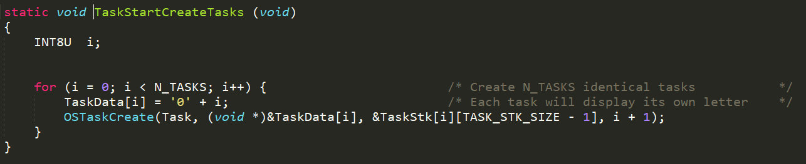
for 루프는 Task()라는 N_TASKS개의 동일 Task를 초기화 <각 Task는 1부터 10까지의 고유한 우선순위 숫자를 가짐>
우선순위 숫자가 낮을수록 우선순위가 높음
OSTaskCreate(Task에서 실행할 함수명, 함수 인자 값, Task Stack, 우선순위 )
이 때, Task Stack과 함수 인자 값은 각각 Task마다 다른 고유 변수여야 한다.

Slide 15
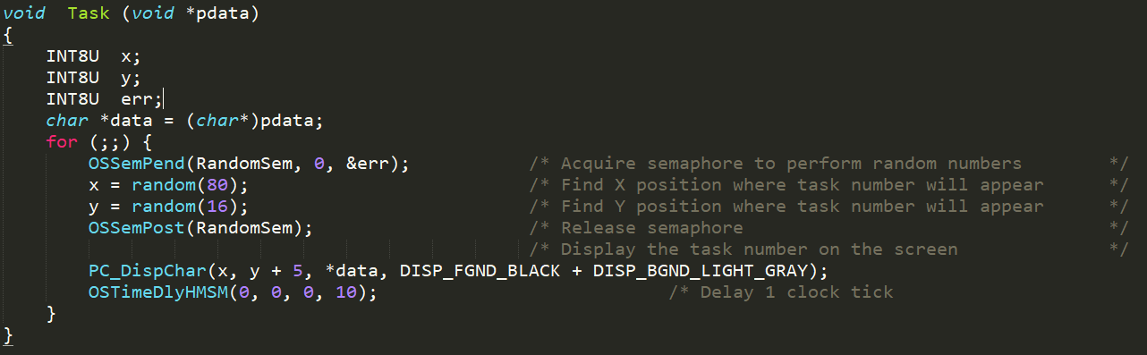
pdata가 void* 이므로 이를 char*로 형변환한다(pdata의 크기가 char형 크기임을 알려주는 것 [ void*는 주소값만 담으므로 모든 자료형(구조체도 포함)을 가리킬 수 있다. 따라서 이 포인터가 가리키는 값을 사용하기 위해서는 해당 자료형 포인터로 형변환해줘야 한다.]
X는 (0~79 사이의 난수), Y는 (0~15사이의 난수)
세마포어 Pend, Post로 Random 값을 생성하는 과정은 하나의 쓰레드만 하도록 설정
OSTimeDlyHMSM( 시간 , 분, 초, ms ) 단위로 Task를 Sleep시킴

Slide 16
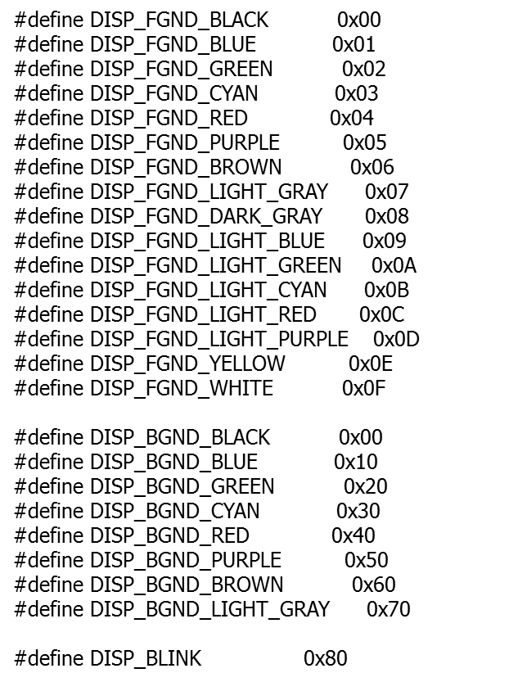
PC_DispChar(x좌표, y좌표, 출력할 값(char), 색상{배경색 + 글자색});
C:\software\blocks\pc\bc45\pc.h

Slide 17
What to do ?
1. 5개의 태스크 생성
2. 각 태스크는 우선순위를 1,2,3,4,5 할당
3. 각 태스크에서 하는 일은 화면 전체를 색칠함
Red(1), Blue(2), Brown(3), Green(4), Purple(5)
4. 색깔이 Red => Blue => Brown => Green => Purple => Red … => Purple로 칠해지도록 구현
조건
색깔이 순서대로 칠해져야됨
색깔의 변화를 육안으로 인지할 수 있어야 함
색깔이 변하는 회수에는 제한 조건이 없음

Slide 18
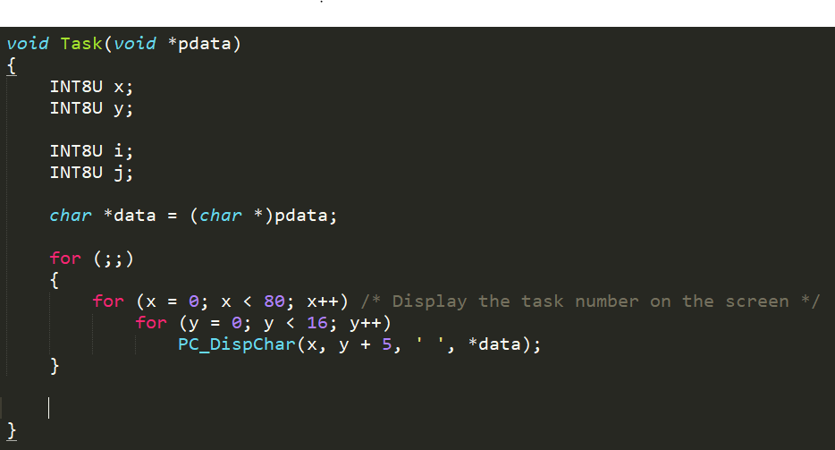
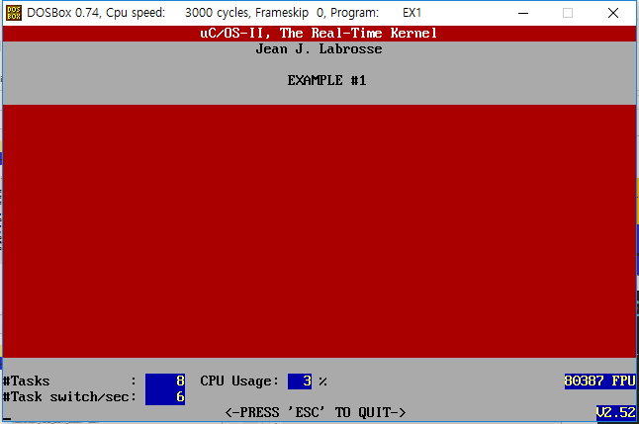
화면 칠하는 방법
*(char*)변수=(char)값
*pdata=0x40이면 빨간색으로 칠해짐

Slide 19
Task 동기화 하는 방법
5A만큼 Dly
생성
생성
생성
생성
생성
반복
0
A 2A 3A 4A 5A 6A 7A 8A
TaskStartCreateTasks와 Task에서
OSTimeDlyHMSM 함수를 적절히 사용하여 위와 같이 Sync를 맞춰야됨

